Slide 1
Programa de Formação em Oxigénio Medicinal
Projeto BOXER:
Formação e Reforço de Competências
Este documento foi produzido e traduzido pela Build Health International (BHI) para o projeto BOXER do Fundo Mundial.

Slide 2
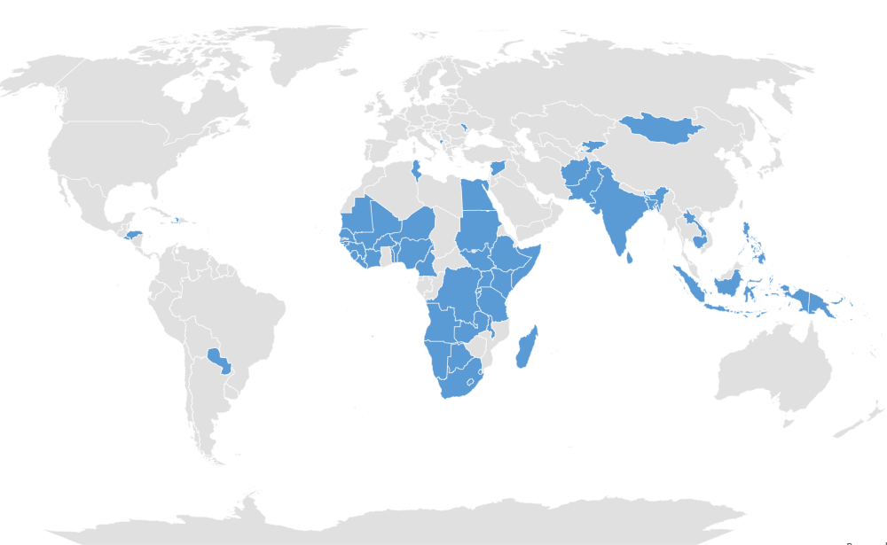
Projeto BOXER: AT para C19RM Bulk O2 Investments
Âmbito/Objetivo do Projeto: Prestar assistência técnica (AT) na implementação, monitorização e supervisão de estações de PSA (adsorção por oscilação de pressão) e nos investimentos do Fundo Global em oxigénio, garantindo a sua sustentabilidade e maximizando o impacto do aumento da capacidade global de fornecimento de oxigénio.
Provedor da TA: Build Health International (BHI)
O que é a BHI?
Uma organização sem fins lucrativos
dedicada a fornecer soluções de saúde
dignas e de alta qualidade em ambientes
com poucos recursos, de todo o mundo.
O Projeto BOXER presta assistência técnica a 60 dos 60 países que têm estações de PSA através do C19RM. (Maio de 2025)

Slide 3
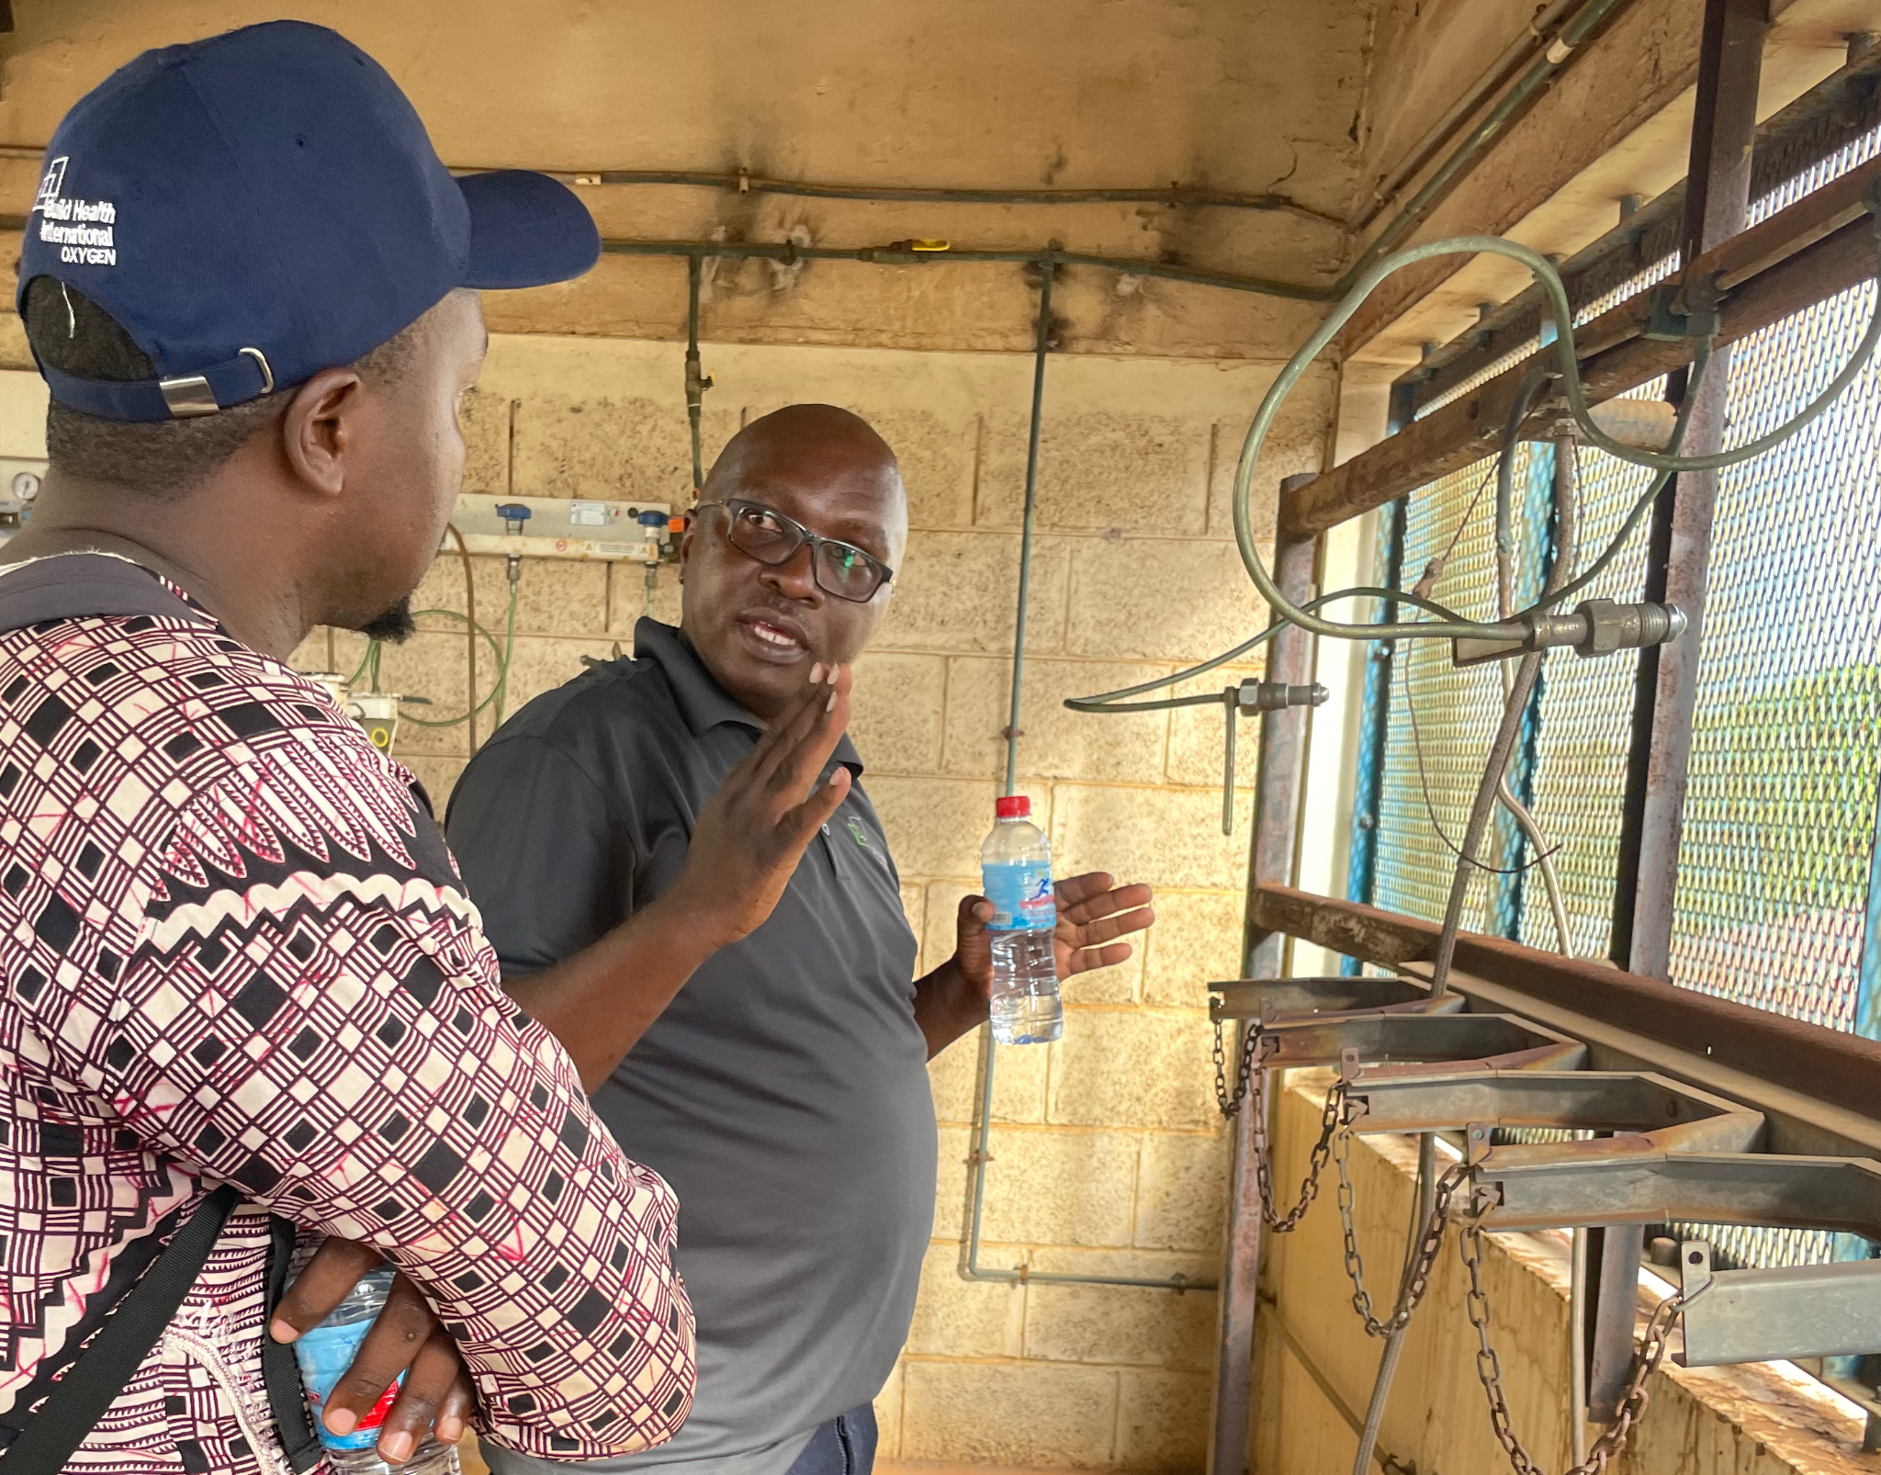
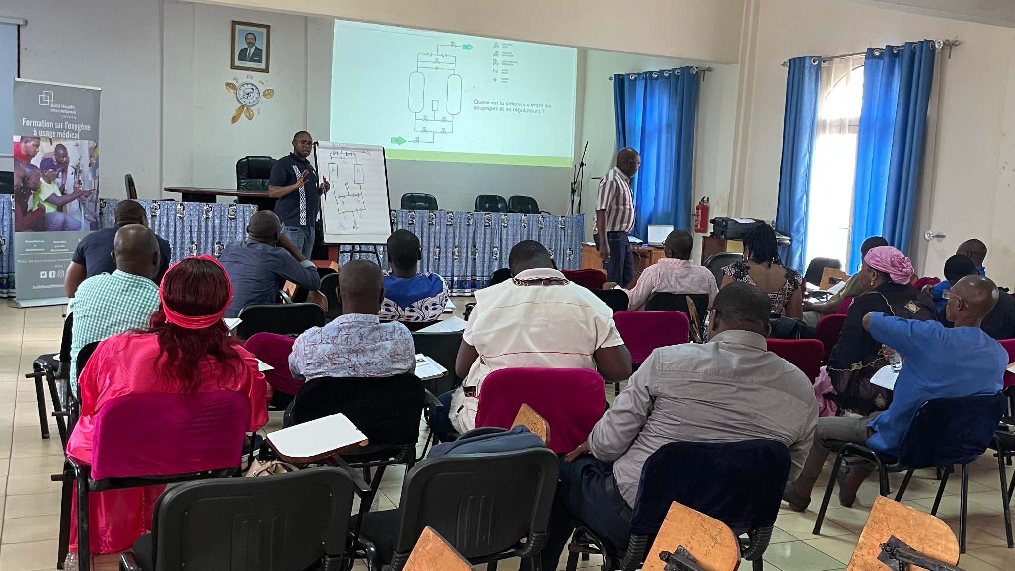
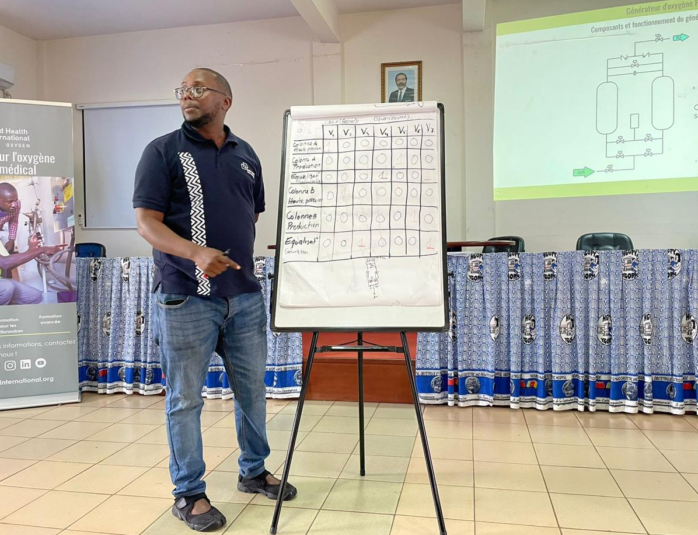
Esquema da Sessão Informativa
Porquê a Formação do Projeto BOXER?
Visão geral da Formação do Projeto BOXER
Apoio contínuo
Processo de formação
Perguntas e respostas

Slide 4



Porquê a formação?
A situação
Consequências observadas
A nossa recomendação
Na maioria dos sistemas de saúde que recebem estações de PSA, os técnicos biomédicos não têm conhecimentos adequados sobre como manter e operar em segurança as estações de PSA ou os sistemas de fornecimento de oxigénio.
A liderança sénior não está muitas vezes preparada para integrar com sucesso e de forma sustentável as estações de PSA nos sistemas de saúde e hospitais.
As estações PSA são difíceis de manter e incluem componentes que não se encontram noutros equipamentos hospitalares.
Os sistemas de gestão da manutenção de equipamentos biomédicos críticos são, historicamente, negligenciados.
O pessoal não conseguia operar ou manter a estação.
Vida útil curta das novas estações de PSA. Avarias frequentes e danos desnecessários.
A falta de peças sobresselentes impedia a reparação das estações avariadas.
A segurança do oxigénio não era adequadamente abordada. Acidentes graves.
Interrupções frequentes no fornecimento de oxigénio.
Perdas significativas de investimento.
Dependência de fontes comerciais de O2 dispendiosas em caso de avaria das estações de PSA.
Dependência de contratos de serviços.
Impossibilidade de efetuar a manutenção após o termo do contrato de serviço.
Formação e reforço das capacidades
Os sistemas de saúde com conhecimento interno sobre as estações de PSA mantêm o acesso ao oxigénio porque estão muito mais bem posicionados para o fazer:
Abordar o o problema do fraco desempenho da estação de PSA
Gerir os contratos de serviço
Continuar a manutenção da estação de PSA após o fim do contrato de serviço

Slide 5
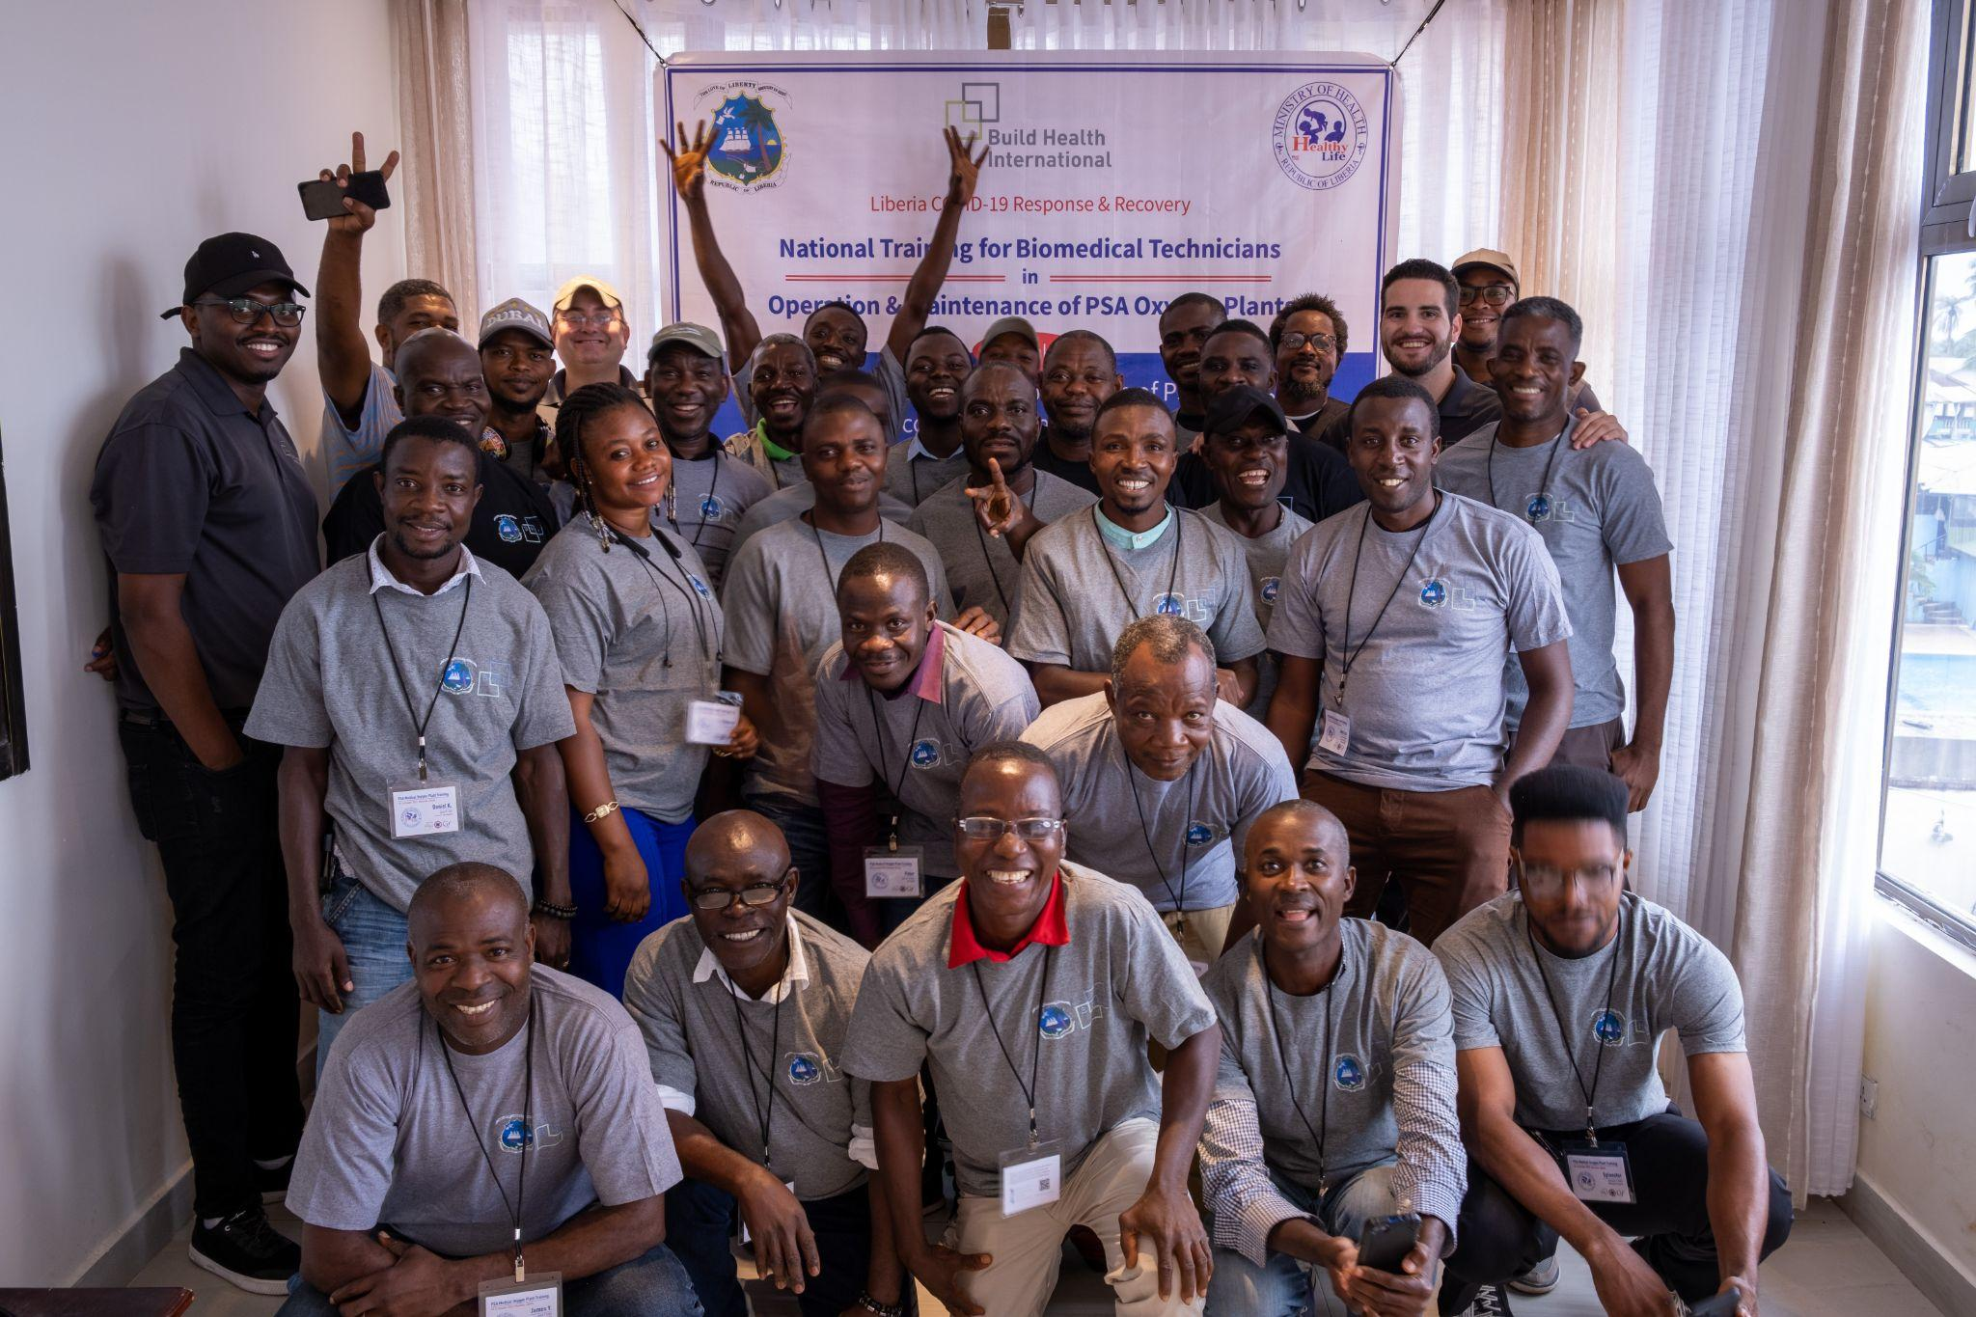
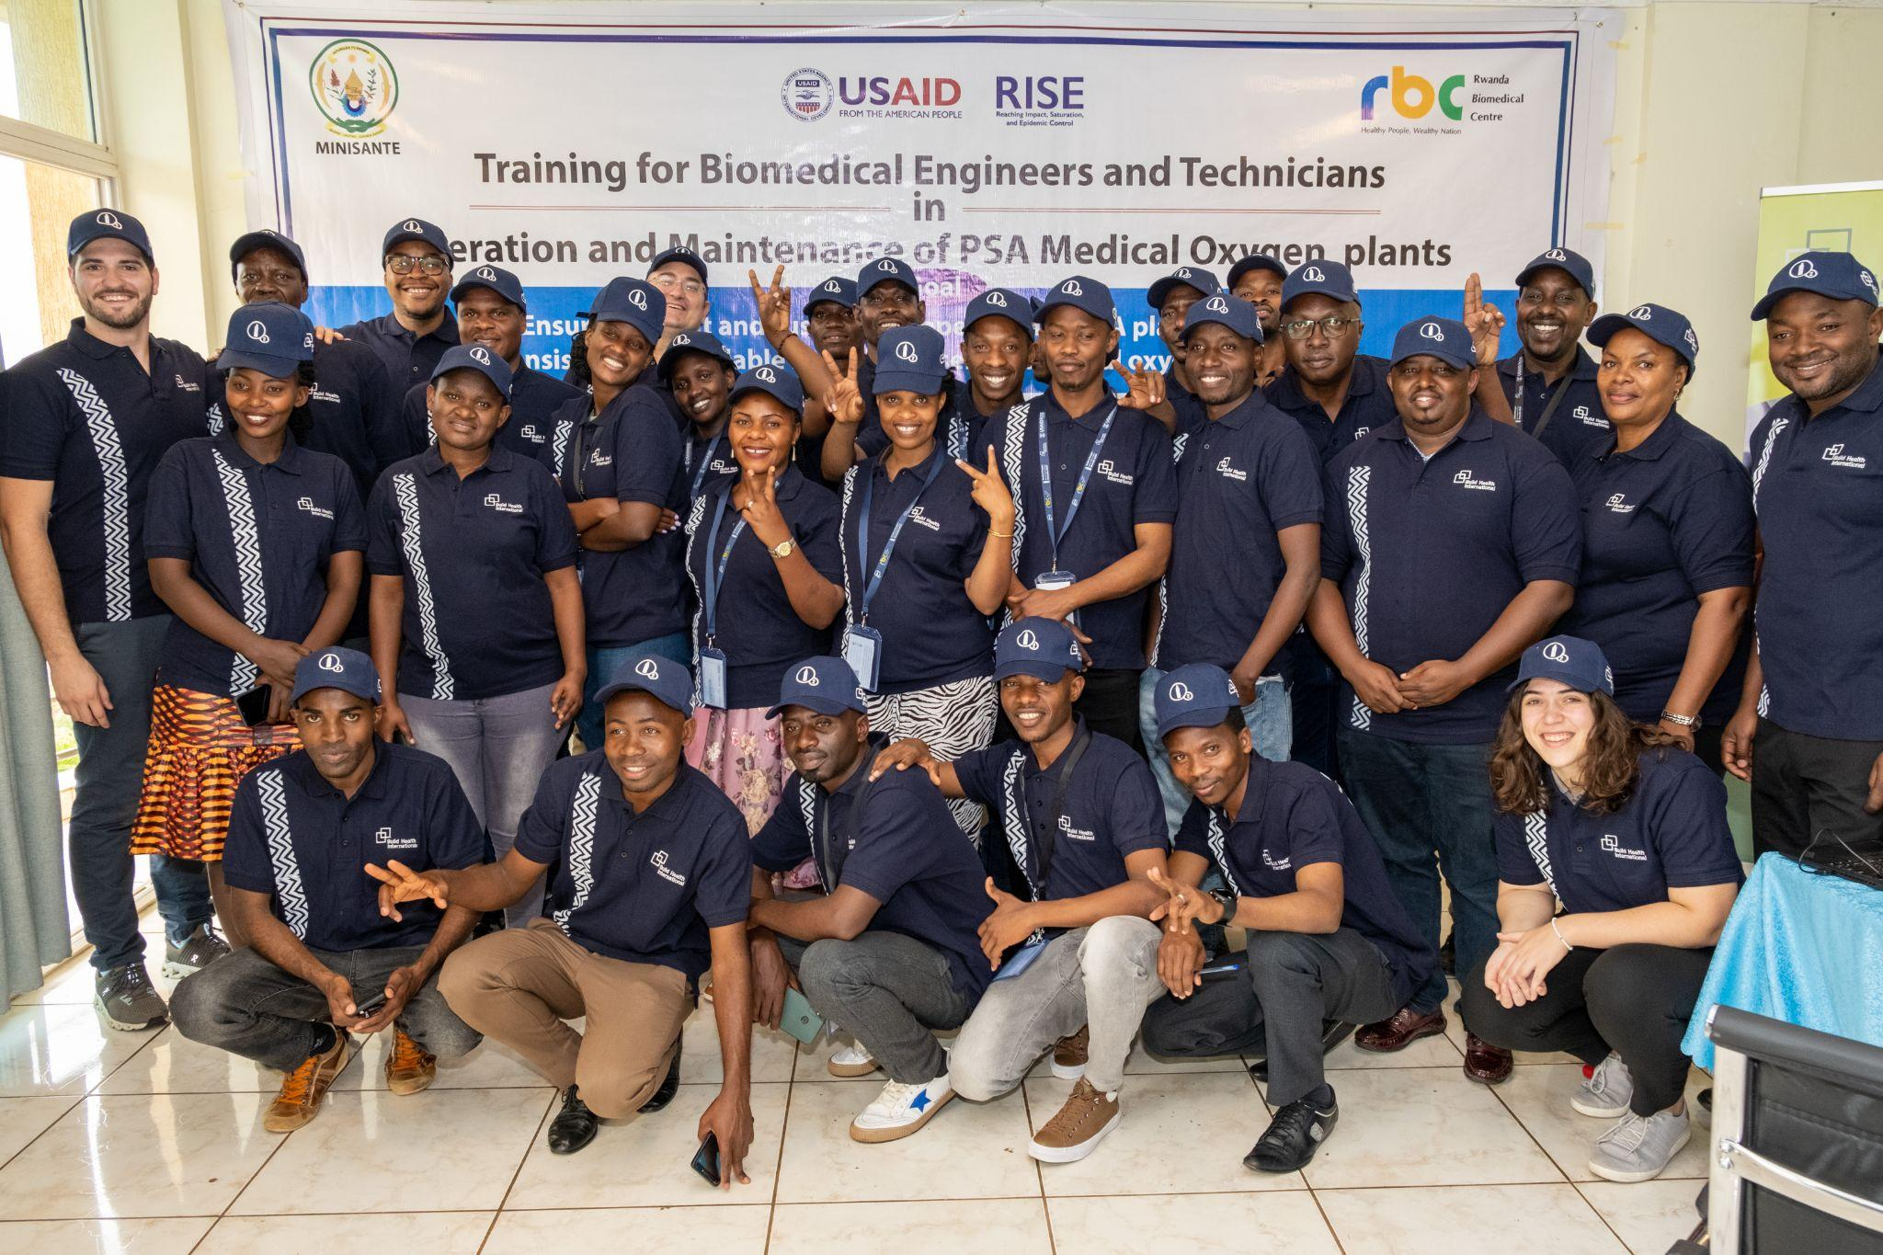
Programa de Oxigénio Medicinal da BHI
A BHI desenvolveu um currículo de formação em estações de PSA e fornecimento de oxigénio no início de 2022. Até à data, a BHI já formou mais de 1000 engenheiros biomédicos, técnicos, e pessoal de manutenção de estações.
A BHI ministrou formação no Burkina Faso, nos Camarões, na Guiné, no Lesoto, na Libéria, no Mali, no Nepal, no Ruanda, na Serra Leoa, e no Sudão.
No âmbito do Projeto BOXER, os beneficiários do C19RM podem receber três tipos de formação em oxigénio:
Formação em gestão
Formação em manutenção
Formação de formadores (manutenção avançada)
Todas as formações estão disponíveis em inglês e francês!*
*São possíveis outras línguas mediante pedido.
Notes:
Datas

Slide 6
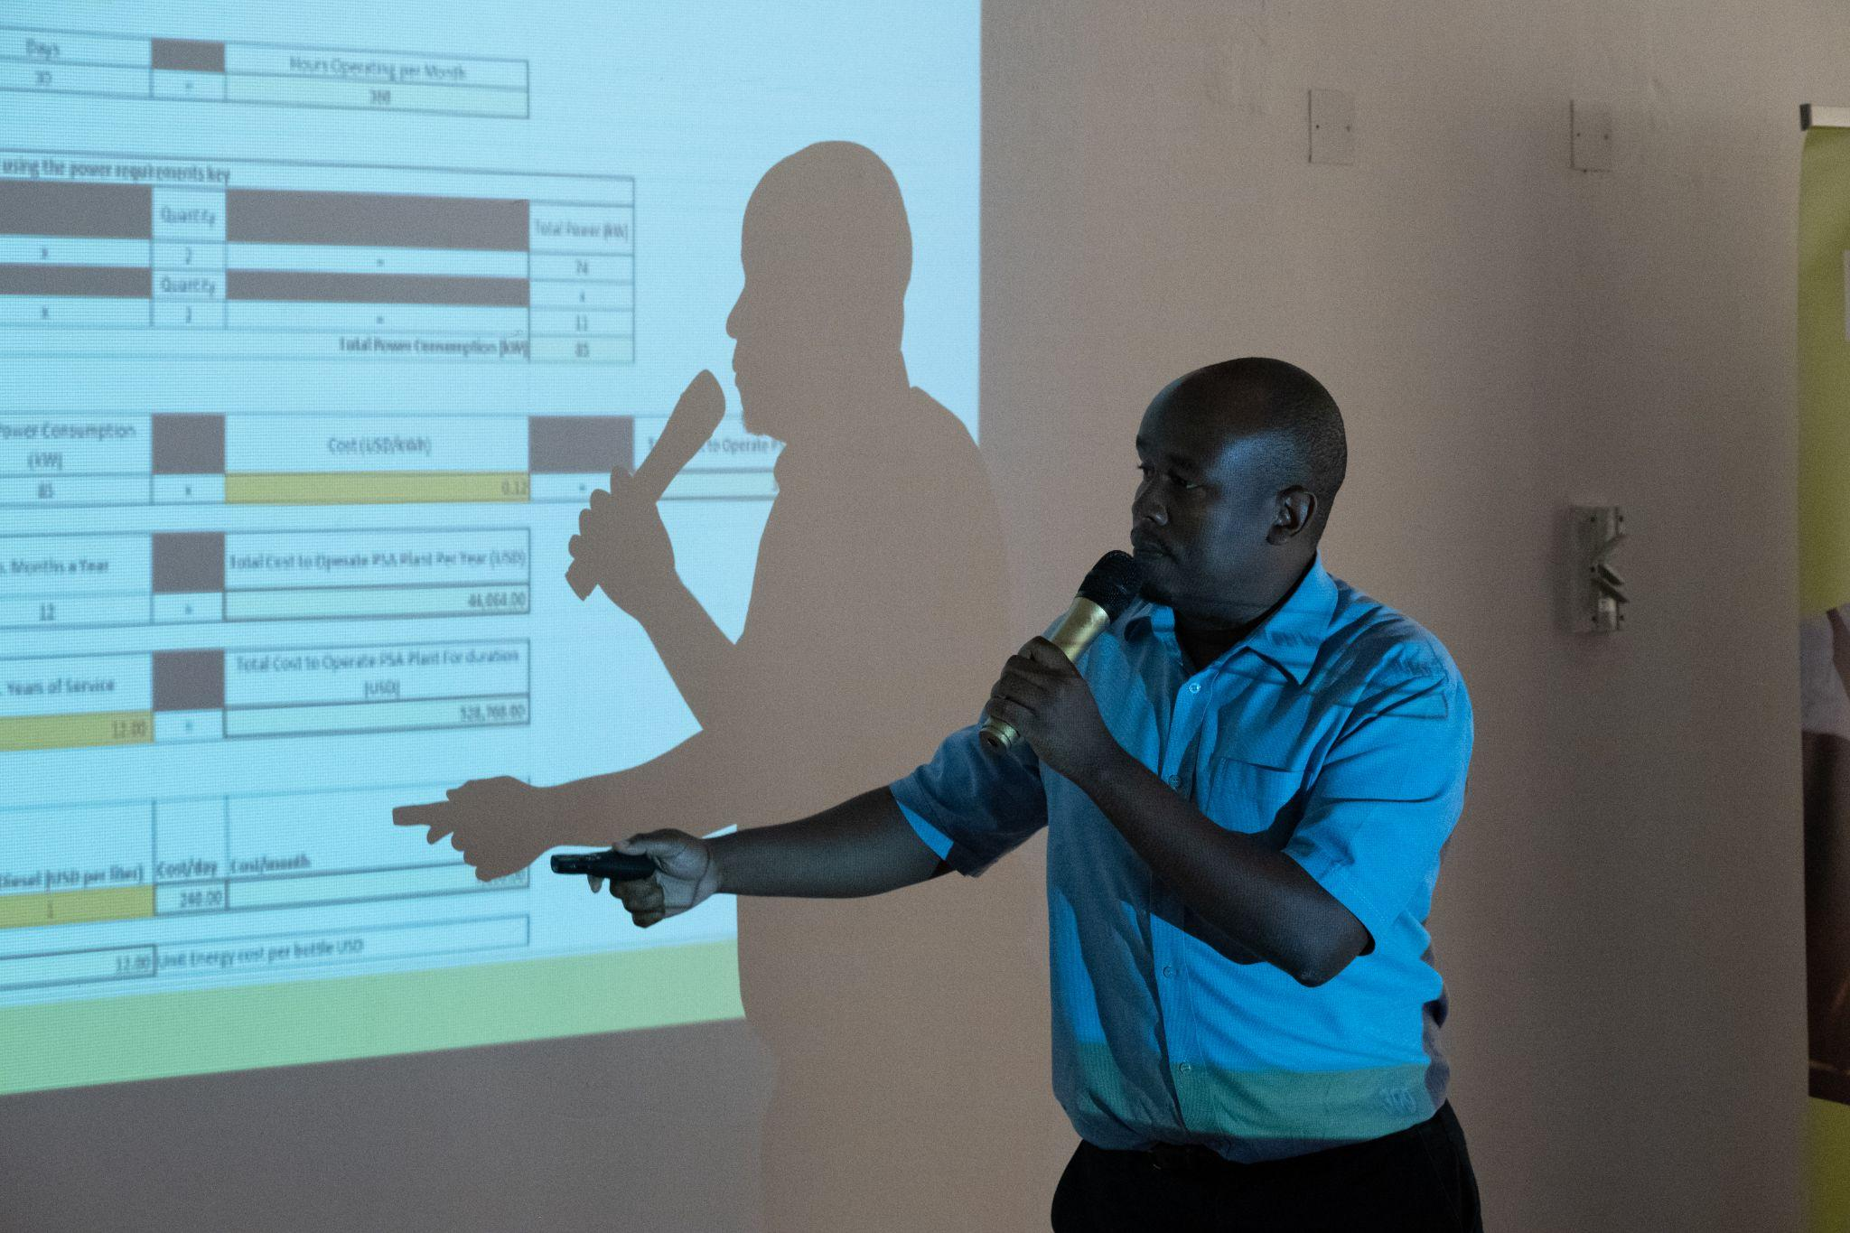
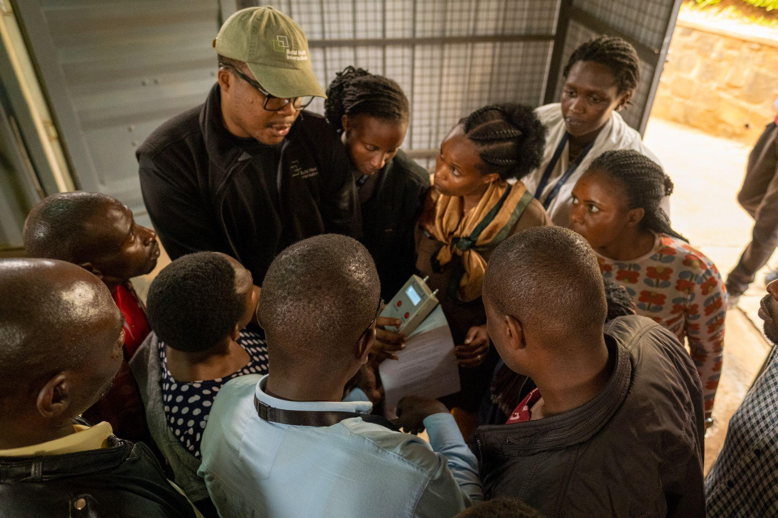
Projeto BOXER: Formação e Formação de Fornecedores
Durante a instalação de uma nova estação de PSA, os fornecedores realizam uma formação para o pessoal que vai trabalhar no local. No entanto, a qualidade destas ações de formação pode variar. Uma formação adicional do Projeto BOXER reforça conceitos-chave e enfatiza práticas importantes para manter uma estação de PSA eficiente. A formação do Projeto BOXER consiste nos seguintes benefícios:
Mais abrangente: duração da formação de 5 dias em vez de 1–3 dias
Detalhes técnicos: aumento do nível de profundidade e pormenor, com base nas observações da BHI em mais de 25 países
Neutro: independente de marcas e imparcial
Segurança: grande ênfase na segurança do oxigénio medicinal e na mitigação dos riscos
Sustentabilidade a longo prazo: centrada no desenvolvimento de capacidades para a sustentabilidade
Experiência e lições aprendidas: partilha de lições aprendidas com acidentes e reparações
Apoio pós-formação: envolvimento contínuo através de apoio virtual e comunidade de prática
Serra Leoa: Kevin Ndeti apresenta diapositivos de formação em gestão
Ruanda: David Acolatse demonstra a utilização de um analisador de oxigénio

Slide 7
Projeto Boxer: Programas de formação em oxigénio
 | Nível de conhecimento esperado | Duração | Público-alvo | Timing recomendado | Objetivo da formação
Formação em Gestão | Sem conhecimentos prévios | 2 dias | Liderança do Ministério da Saúde, diretores de hospitais e quadros superiores | Antes da instalação ou do comissionamento | Assegurar que a gestão de topo está totalmente informada sobre a função e os requisitos operacionais das estações de PSA, incluindo a manutenção e a segurança. A liderança do setor da saúde fica preparada para integrar com êxito novas estações PSA e equipamento de fornecimento de oxigénio nos sistemas de saúde.
Formação em Manutenção | Iniciante | 5 dias | Engenheiros e técnicos biomédicos, gestores de estações, pessoal de operações hospitalares | Imediatamente após instalação ou comissionamento | Preparar engenheiros biomédicos, técnicos, gestores e operadores para operar e manter estações de PSA de forma segura e sustentável, fornecendo os conhecimentos e desenvolvendo as competências necessárias para: implementar a manutenção preventiva diária e contínua, efetuar um controlo diário de manutenção, e resolver problemas e efetuar reparações de rotina.
Formação Avançada | Intermediário | 5 dias | Engenheiros ou técnicos experientes com funções de supervisão ou formação | Após o comissionamento, uma vez identificados os candidatos a formadores principais | Equipar técnicos avançados para formar outros em estações de PSA e para efetuar manutenção e reparações complexas de forma independente. Uma versão avançada da formação em manutenção que prepara engenheiros e técnicos experientes para efetuar uma manutenção mais sofisticada, a resolução de problemas e a reparação de estações de PSA.
Notes:
*Depende do número de formandos.
Coluna de MAX REC Audiência 40 homem 30 principal 15 TOT, depende do formato/necessidades

Slide 8

Formação em Gestão
Formação de dois dias
Não exige experiência
Objetivo: Assegurar que a gestão de topo está totalmente informada sobre a função e os requisitos operacionais das estações de PSA, incluindo a manutenção e a segurança. A liderança do setor da saúde fica preparada para integrar com êxito novas estações PSA e equipamento de fornecimento de oxigénio nos sistemas de saúde.
Liderança Sénior do Ministério da Saúde
Diretores e Quadros Superiores de Hospitais

Slide 9
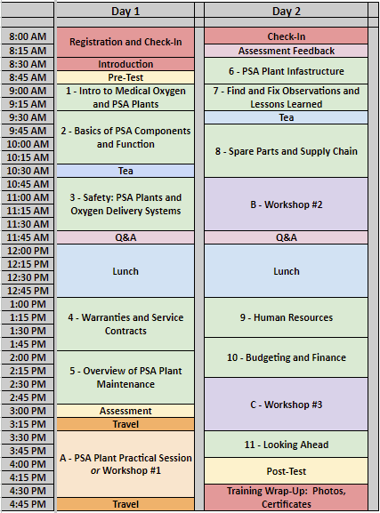
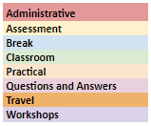
Formação em Gestão – Abordagem
Sessões teóricas para desenvolver a compreensão concetual das estações de PSA e dos sistemas de fornecimento de oxigénio
Briefing sobre orçamentos, recursos humanos, cadeia de abastecimento, garantias, contratos de serviço
Visita a uma estação de PSA para aprendizagem prática
Vídeos e estudos de casos para aumentar a sensibilização para a segurança do oxigénio medicinal e a redução dos riscos
Revisão das listas de verificação diárias do operador da fábrica para familiarizar a direção com os resultados
Exemplos de circunstâncias que conduziram a falhas nas estações, do trabalho Find & Fix da BHI
Discussão sobre peças sobressalentes e manutenção preventiva
Workshops interativos para aumentar a participação dos formandos e reforçar os conceitos-chave
Agenda da Formação

Slide 10

Formação em Gestão – Sessões teóricas
Os tópicos incluem:
Introdução ao oxigénio medicinal e às estações de PSA
Segurança e mitigação dos riscos
Visão geral dos componentes e da função da estação de PSA
Observações do “Find & Fix” e lições aprendidas
Requisitos de funcionamento das estações de PSA
Visão geral da manutenção das estações de PSA
Recursos humanos, incluindo requisitos de pessoal e reforço das capacidades para a manutenção das estações de PSA
Orçamento para operações PSA, fornecimento de oxigénio e manutenção
Olhar para o futuro – gestão de estações de PSA para um fornecimento sustentável de oxigénio
Formação de Quadros Superiores na Serra Leoa: Um líder do setor da saúde coloca uma questão durante o módulo de Orçamentação para operações PSA.

Slide 11

Formação em Manutenção
Formação intensiva de cinco dias
Nível de iniciação
Objetivo: Preparar engenheiros biomédicos, técnicos, gestores e operadores para operar e manter estações de PSA de forma segura e sustentável, fornecendo os conhecimentos e desenvolvendo as competências necessárias para:
implementar a manutenção preventiva diária e contínua;
efetuar um controlo diário de manutenção; e
resolver problemas e efetuar reparações de rotina.
Engenheiros e Técnicos Biomédicos
Gestores de Estações
Pessoal de Operações Hospitalares

Slide 12
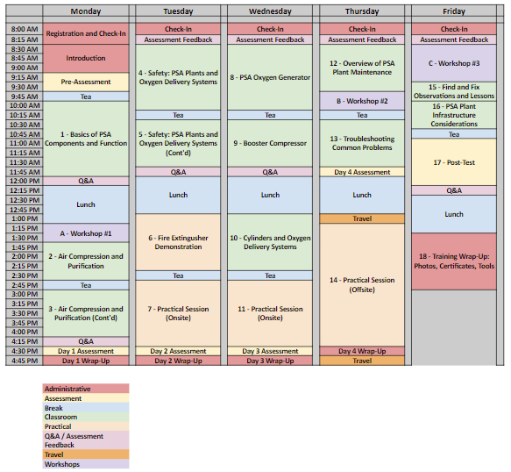
Formação em Manutenção – Abordagem
Agenda da Formação
Sessões teóricas para fornecer uma descrição técnica detalhada das estações de PSA e dos sistemas de fornecimento de oxigénio
Visitas a estações de PSA para aprendizagem prática
Avaliações da aprendizagem pré-formação, diárias, e pós-formação
Adaptação de uma lista de verificação diária e de um plano de manutenção preventiva concebidos pela BHI a estações de PSA específicas
Desenvolvimento de uma comunidade online de prática para apoio técnico contínuo e envolvimento
Workshops interativos para aumentar a participação dos formandos e reforçar os conceitos-chave
Notes:
Agenda próprio diapositivo

Slide 13
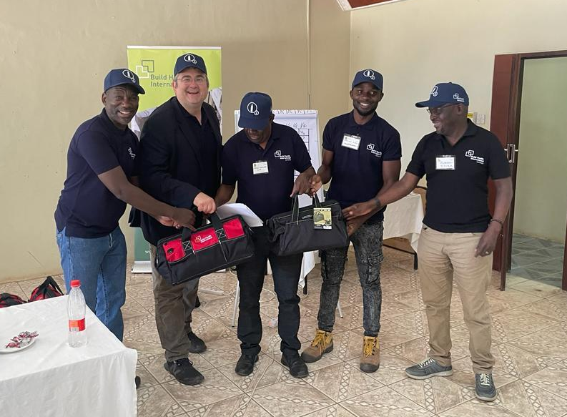
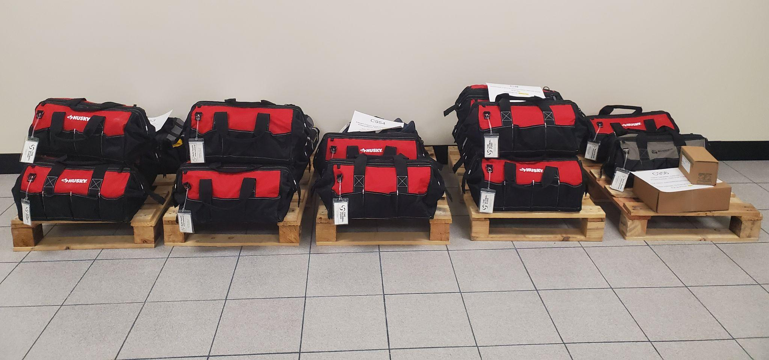
Formação em Manutenção – Kits de Ferramentas
Quando as ferramentas não podem ser adquiridas pelo PB ou não são fornecidas pelo fornecedor, a BHI pode prestar assistência na aquisição de kits de ferramentas.
O pessoal da estação de PSA mantém e monitoriza equipamento crítico e muito dispendioso para o hospital. Os kits de ferramentas garantem-lhe o que precisa para ser bem sucedido!
A experiência da BHI: Muitas vezes, os técnicos não estão devidamente equipados, o que os impede de implementar as competências e as melhores práticas aprendidas na formação. Além disso, as ferramentas de que necessitam podem ser difíceis de obter localmente.
‹#›

Slide 14
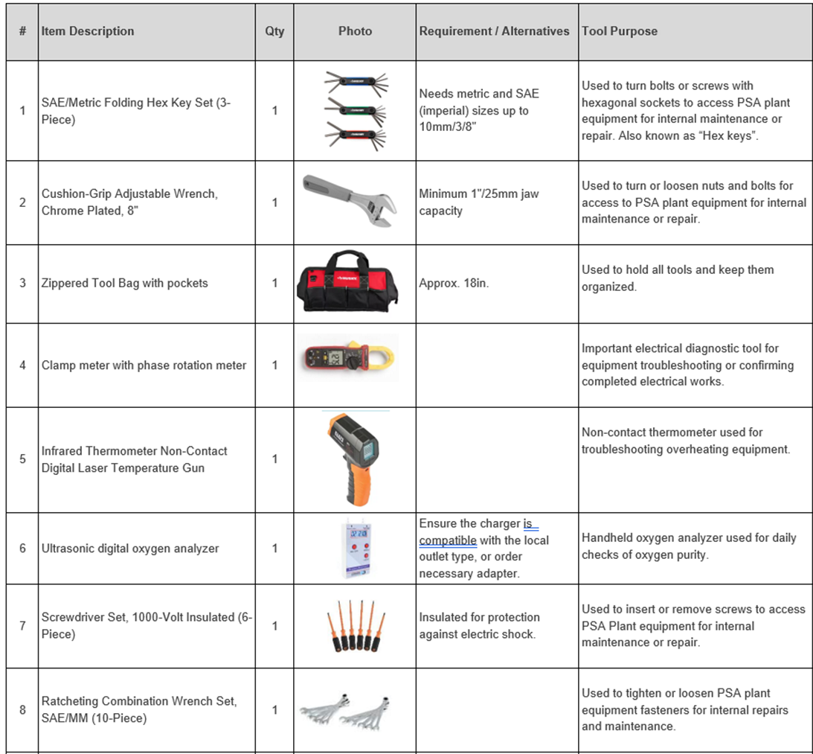
Formação em Manutenção – Kits de Ferramentas
Kit de ferramentas gerais:
Ferramentas essenciais necessárias para que os operadores de estações de PSA possam efetuar uma manutenção eficaz das suas estações.
Kits de ferramentas para compressores auxiliares:
Um conjunto separado de ferramentas que devem ser mantidas em segurança para utilização na manutenção do compressor auxiliar de oxigénio.
Estão disponíveis quatro kits:
Kit 1 - para os modelos RIX ou ULTRACECO HP
Kit 2 - para os modelos NOVAIR HP e Noxerior
Kit 3 - para os modelos Bailian ou ULTRACECO HPX
Kit 4 - para os modelos Anshan Jiapeng
‹#›

Slide 15
Formação em Manutenção – Destaques
Sessões Práticas
Os formandos têm a oportunidade de aperfeiçoar as competências existentes e aplicar os conceitos aprendidos nas sessões teóricas, aprender dicas e técnicas com os instrutores e ganhar experiência com componentes da estação de PSA que podem não estar presentes na sua própria estação.
Avaliações
Os participantes fazem avaliações diárias durante a formação, começando com uma avaliação pré-formação e terminando com a avaliação pós-formação. Estas avaliações foram concebidas para ajudar os instrutores da BHI a avaliar a aprendizagem, a abordar as áreas mais fracas e a fornecer correção durante a formação.
Materiais
Os formandos recebem: cópia eletrónica da apresentação da formação, lista de verificação da manutenção diária da PSA (52 semanas), plano de manutenção preventiva, registo de reparações, e kit de ferramentas da estação de PSA.

Slide 16
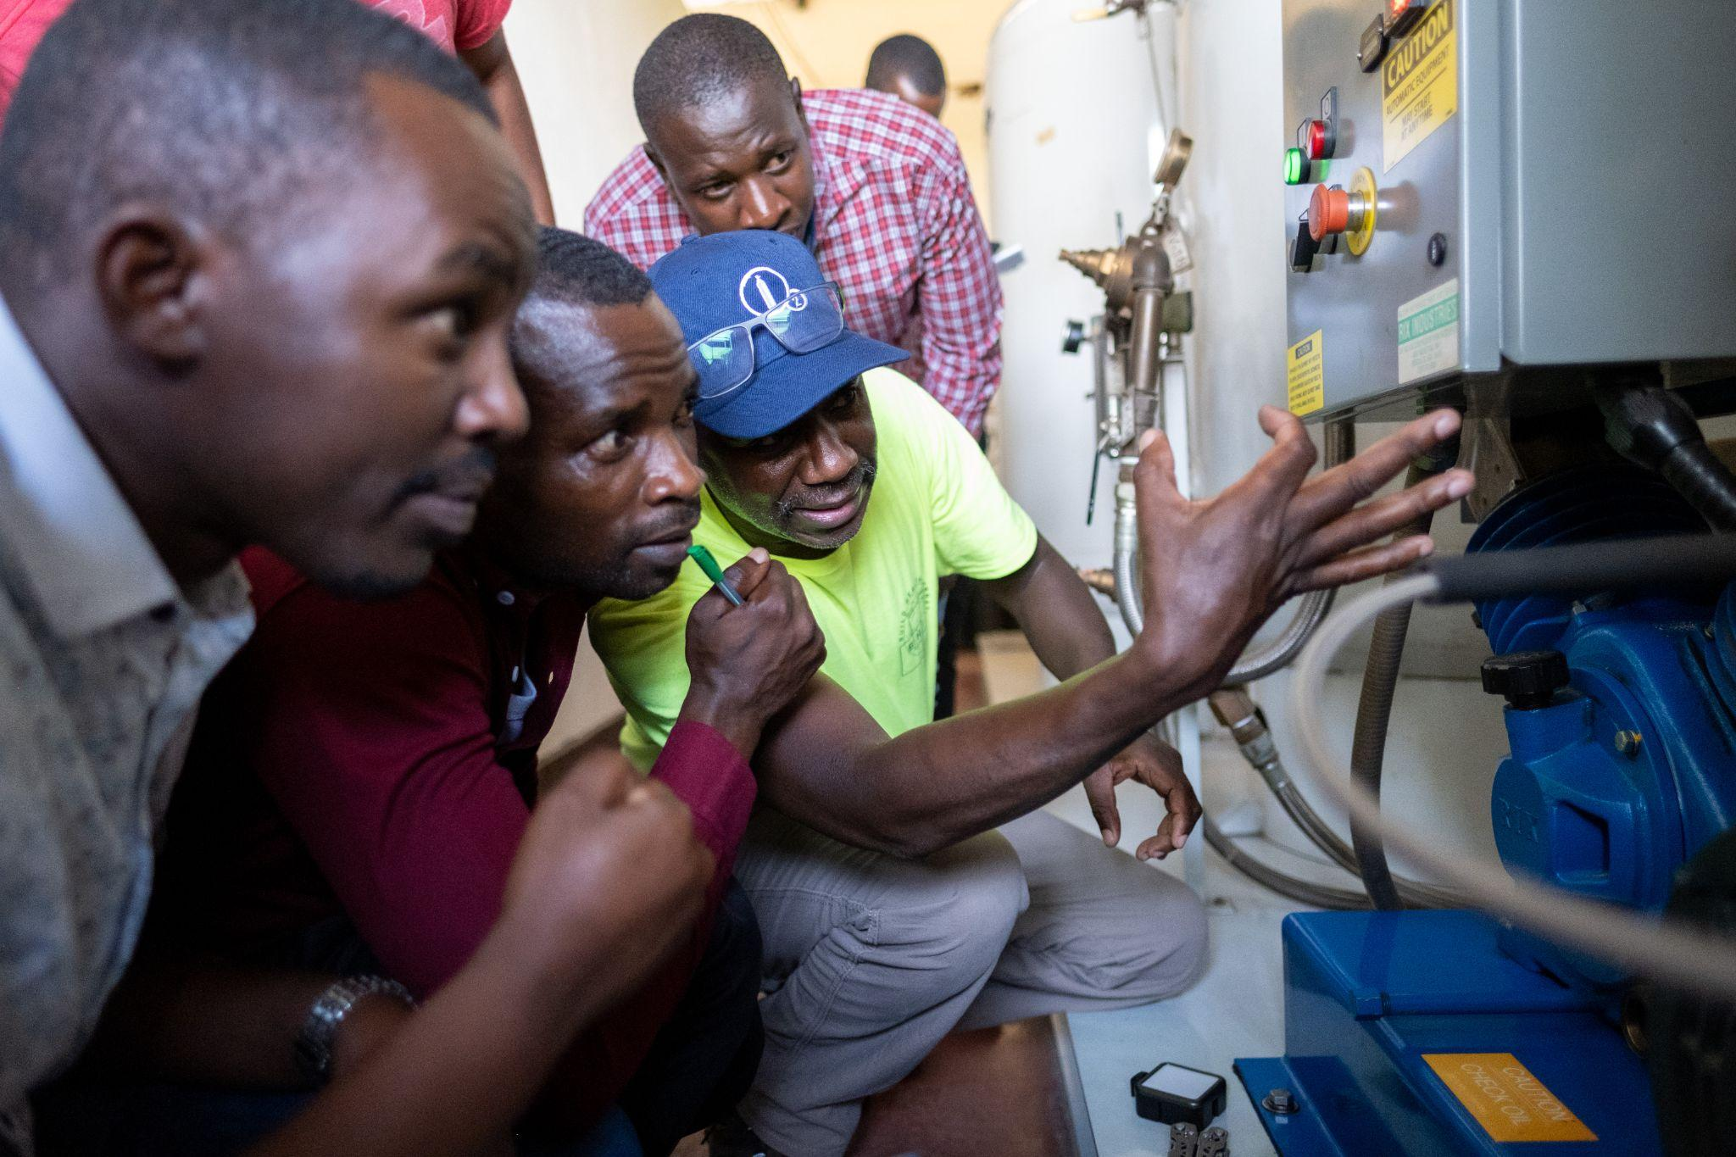
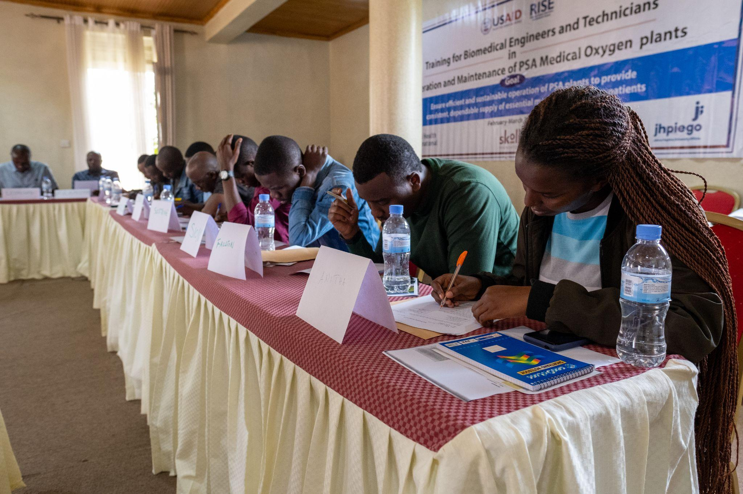
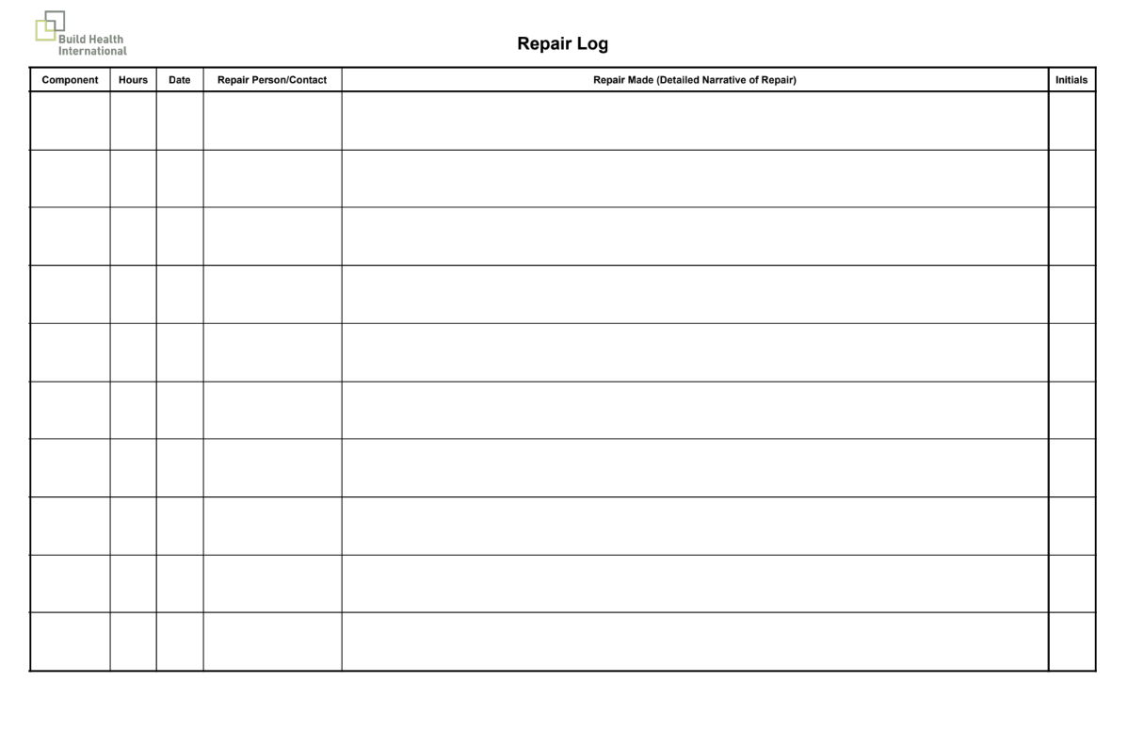
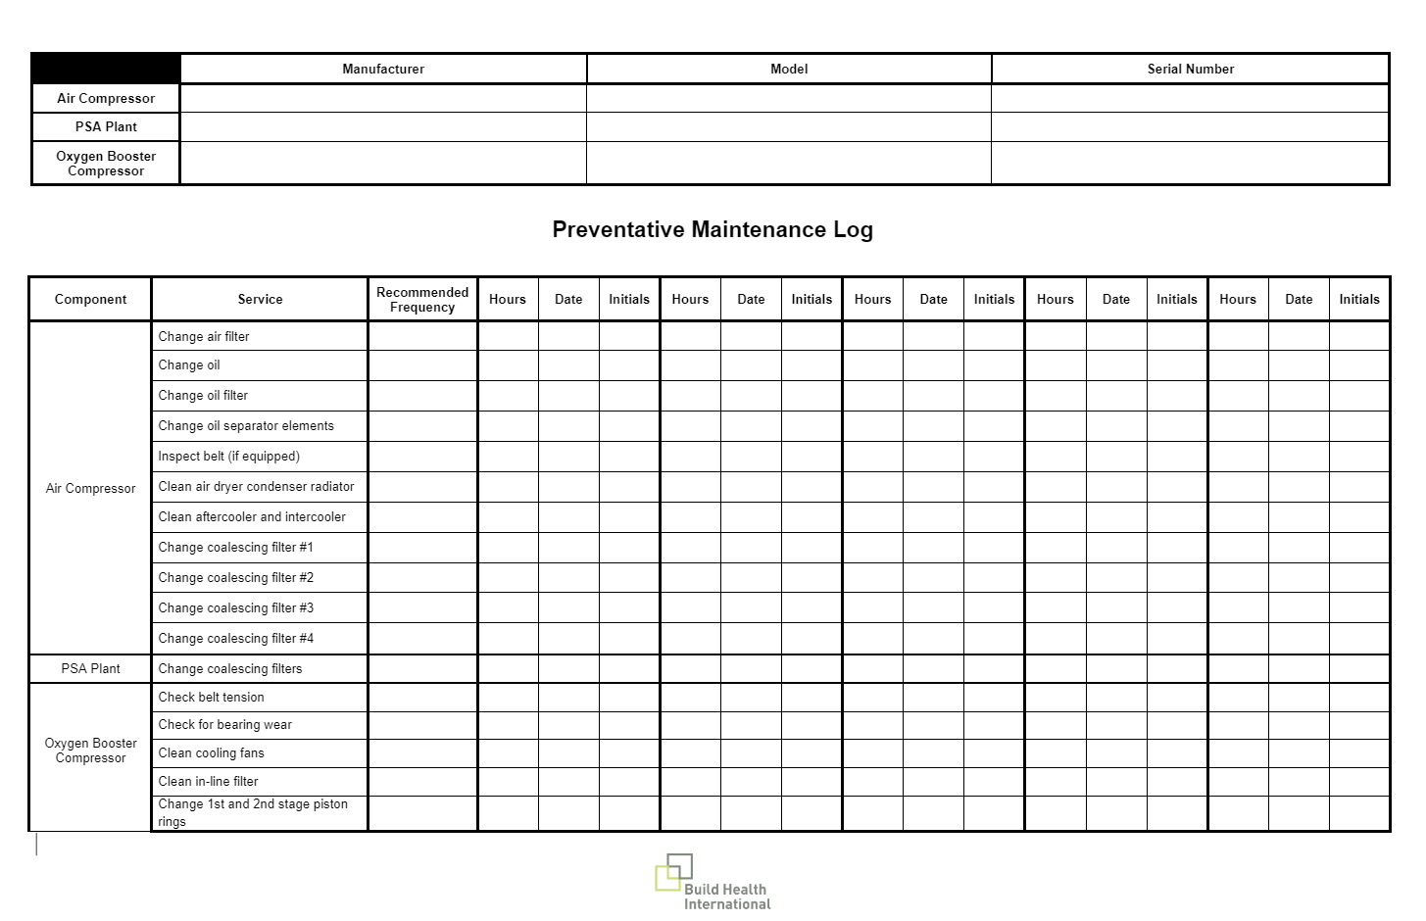
Destaques da Formação em Manutenção
Ruanda: Steve Mtewa ensina sobre um componente do compressor auxiliar de oxigénio.
Ruanda: Os formandos fazem a sua avaliação diária.

Slide 17
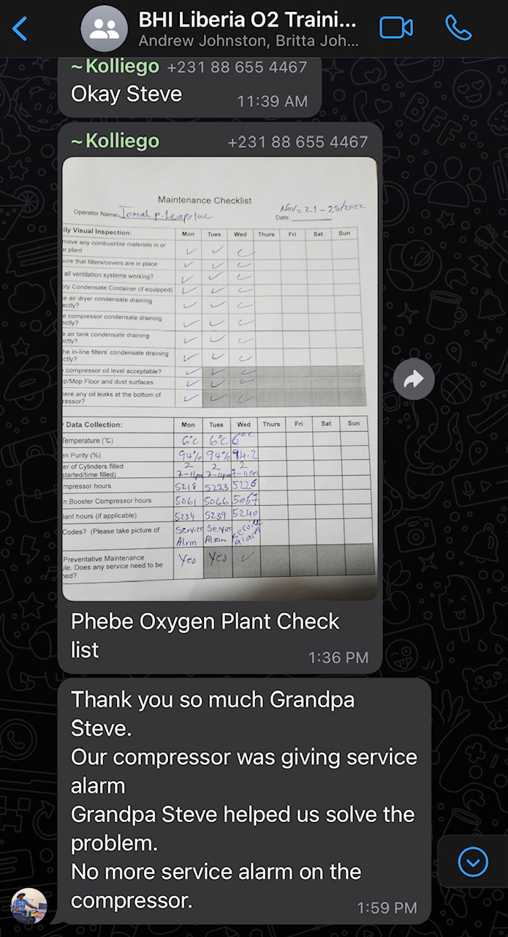
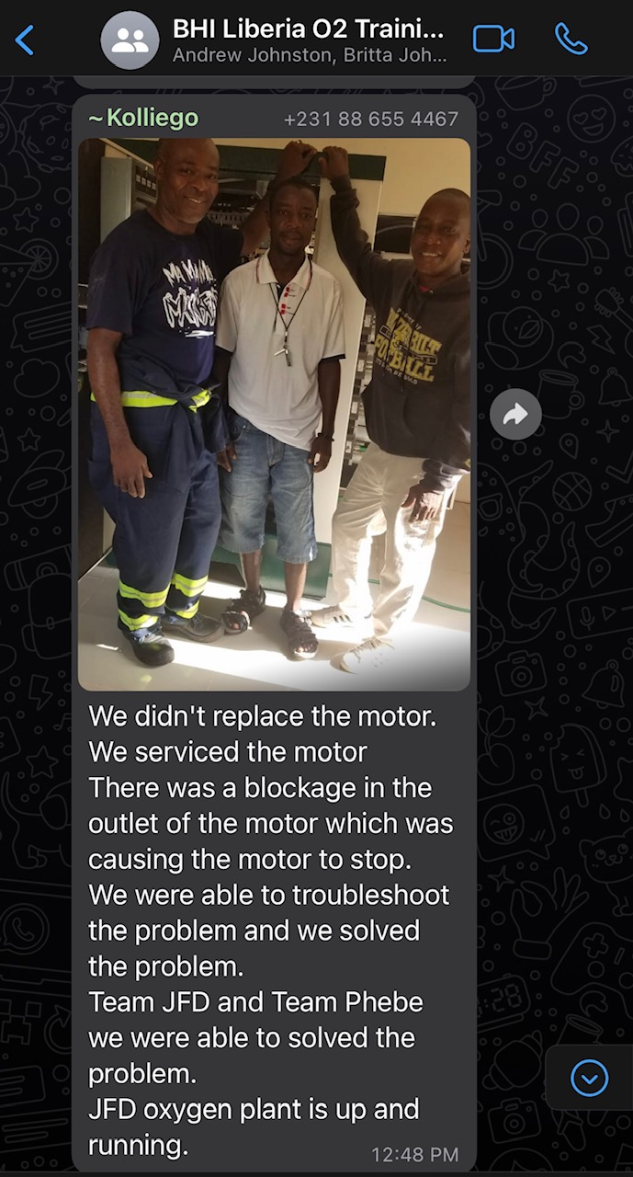
Apoio virtual contínuo
Apoio contínuo: Cada grupo de formação é convidado a aderir a uma comunidade de prática no WhatsApp, específica do país, onde os formandos podem:
pedir à equipa de assistência técnica do Projeto BOXER e a outros formandos conselhos para a resolução de problemas e ideias de crowdsource.
responsabilizar-se mutuamente para se manterem atualizados, partilhando listas de verificação diárias, registos de manutenção preventiva e registos de reparação.
manter-se em contacto com outros engenheiros biomédicos, técnicos e gestores.
manter-se atentos a outros lançamentos de recursos do Projeto BOXER.
Libéria: Grupo virtual de apoio ao Engenheiro/Técnico Biomédico da Libéria. Esquerda: Instalação de oxigénio de Phebe agradecendo a Steve "Avô" Mtewa da BHI pela sua assistência. À direita: Os operadores da JFD Oxygen juntaram-se à Phebe Oxygen Plant e puderam ajudar-se mutuamente na resolução de um problema de motor na JFD.
Notes:
Comunidade de prática online
Neste momento, está a utilizar o Whatsapp, mas estamos a desenvolver um fórum mais oficial
Estabelece a conetividade especialmente para mais

Slide 18

Formação Avançada
Formação intensiva de cinco dias
Nível intermédio/avançado
Objetivo: Equipar técnicos avançados para formar outros em estações de PSA e para efetuar manutenção e reparações complexas de forma independente. Uma versão avançada da formação em manutenção que prepara engenheiros e técnicos experientes para efetuar uma manutenção mais sofisticada, a resolução de problemas e a reparação de estações de PSA.
Engenheiros e Técnicos Experientes com Funções de Supervisão ou Formação

Slide 19
Formação de Formadores (Formação Avançada) – Abordagem
Agenda personalizada em função das necessidades. A agenda pode centrar-se na formação de formadores (FdF) ou na formação avançada em manutenção e reparação de estações de PSA.
Sessões teóricas de FdF para preparar os formadores para darem formação técnica sobre estações PSA e sistemas de fornecimento de oxigénio
Formação prática avançada em manutenção e reparação de estações PSA, com ênfase em componentes complexos, como o compressor de ar ou o compressor auxiliar
Visitas a estações de PSA para aprendizagem prática
Os formandos assumem um papel mais importante na formação, ministrando aulas práticas e teóricas supervisionadas.
Avaliações teóricas e práticas da aprendizagem antes da formação, diariamente e após a formação
Desenvolvimento de uma comunidade online de prática para apoio técnico contínuo e envolvimento
Apoio ao desenvolvimento de um currículo de formação e a realização de formação no local, se aplicável

Slide 20
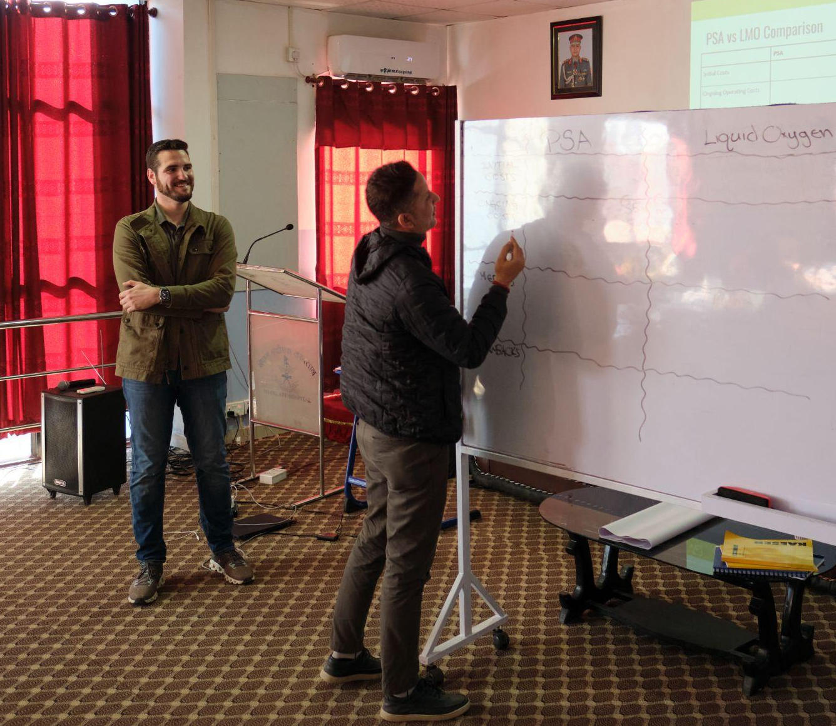
Formação de Formadores – Sessões teóricas
Os tópicos incluem:
Introdução às estações de PSA e ao oxigénio medicinal
Visão geral dos componentes e da função da PSA
Segurança e mitigação dos riscos
Compressão e purificação do ar
Gerador de oxigénio PSA
Bomba auxuliar de oxigénio
Princípios de funcionamento das estações de PSA
Sistemas de fornecimento de oxigénio
Observações do “Find & Fix” e lições aprendidas
Listas de verificação e planeamento da manutenção de estações de PSA
Nepal: Pedro Castro e candidato a formação avançada comparando estações de PSA e de oxigénio líquido

Slide 21
Oportunidades de Formação Adicionais
Se necessário, durante o processo de aquisição, instalação e/ou comissionamento, a BHI pode fornecer formação sobre os seguintes assuntos:
Formação em avaliação de locais
Formação em avaliação elétrica (futura estação de PSA)
Formação em avaliação de reparações
Formação em valiação elétrica (estação de PSA existente)
Formação em avaliação da garantia de qualidade

Slide 22
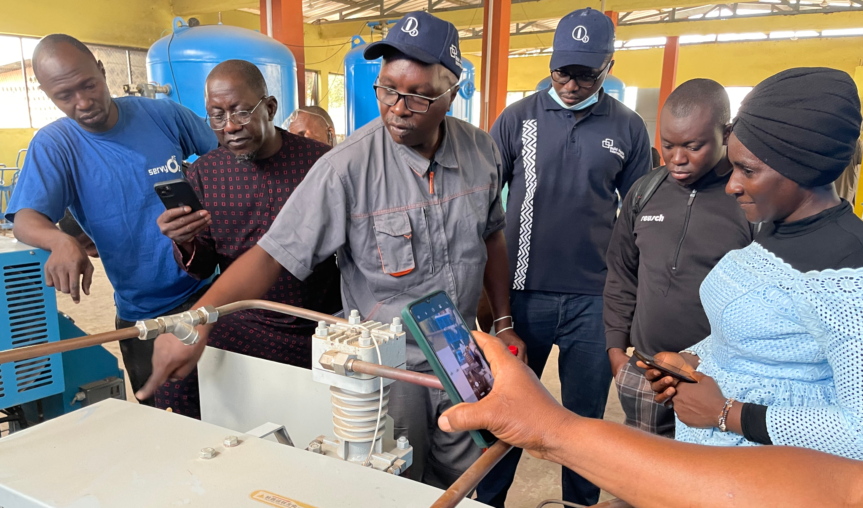
Projeto BOXER: Apoio contínuo
O apoio ativo pós-formação é essencial para ajudar os formandos a desenvolver competências e a aumentar a sua independência, bem como para manter as estações de PSA em funcionamento. O apoio contínuo é um contributo fundamental para a sustentabilidade das estações de PSA.
O acompanhamento e o apoio contínuo através do Projeto BOXER podem incluir:
Análise das listas de verificação diária de manutenção e dos registos de manutenção preventiva preenchidas.
Apoio virtual da equipa de assistência técnica do Projeto BOXER.
Acesso a um grupo de conversa privado no WhatsApp ou outra plataforma.
Comunidade de prática (técnicos que apoiam outros técnicos).
Chamadas de check-in programadas (individuais ou em grupo).
Acesso a conteúdos online.
Formações de atualização.
Guiné: Jean Christian Ujeneza dá formação prática em francês no Hospital Donka em Conakry.

Slide 23
Projeto BOXER: Processo da Formação: Planeamento
O PB apresenta um pedido formal de formação através do preenchimento do Formulário de Pedido de Formação.
A BHI marca uma chamada no prazo de dois dias após a receção do pedido de formação.
A BHI e o PB reúnem-se para discutir as necessidades específicas de formação.
A BHI realiza reuniões de coordenação com os PB e, se necessário, com outras partes interessadas no país, para definir as necessidades e a estratégia das ações de formação.
O Principal Beneficiário (PB) é responsável pela restante logística, incluindo (mas não se limitando a):
identificação de um local para a formação;
envio de convites aos formandos e confirmação de presença antes da formação;
organização do alojamento e o transporte dos formandos, se necessário;
organização das ajudas de custo e dos pagamentos de transporte dos formandos;
fornecimento de refeições ligeiras durante a formação.
Após a chamada, a equipa do BHI trata da logística seguinte:
elaboração dos Termos de Referência e da estratégia para a formação;
apresentação de materiais de formação e formação prática com a estação de PSA;
fornecimento de cópias dos materiais de formação aos formandos;
entrega de certificados aos formandos no final da formação.

Slide 24
Projeto BOXER: Processo da Formação: Finanças
Os seguintes custos de formação são cobertos pelo Fundo Mundial através do Projeto BOXER:
Custos da BHI (tempo de trabalho do pessoal, voos, alojamento, etc.)
Materiais de formação (impressão de cópias em papel, pen drives para cópias digitais, etc.)
Certificados de formação
Artigos de visibilidade e comunicação (por exemplo, faixas, sinalética, t-shirts, chapéus)
Kits de ferramentas para estações PSA, para formação em manutenção (um kit de ferramentas por hospital representado)
Kits de ferramentas para compressores auxiliares, para formação em manutenção (um kit de ferramentas por hospital representado, conforme necessário)
O PB é responsável pelas despesas de formação no país, incluindo:
Local do evento
Alojamento e refeições dos formandos
Transporte (para o local do evento, para a estação de PSA, etc.)
Ajudas de custo para os formandos
Tradutores e serviços associados (se necessário)
Quaisquer custos adicionais diversos associados à formação no país

Slide 25
Projeto BOXER: Processo da Formação: Cronograma
Consulta de formação
Planeamento da formação e logística no país
Formação no local do Projeto BOXER
Inquérito pós-formação
Apoio pós-formação
A equipa do projeto BOXER e o PB reúnem-se para determinar as necessidades específicas.
Com as apresentações do PB, a equipa do Projeto BOXER envolve-se com outros parceiros de oxigénio no país.
A gestão, a manutenção e/ou a formação avançada no país são efetuadas.
A equipa do Projeto BOXER pede feedback aos formandos.
O Projeto BOXER oferece orientação virtual, acompanhamento e apoio contínuo.
A equipa do projeto BOXER prepara a estratégia e os Termos de Referência.
O PB organiza o local, identifica e convida os formandos.
4–6 semanas
O tempo que decorre entre a consulta e a formação no local do Projeto BOXER dependerá da rapidez com que os preparativos possam ser feitos no país e da disponibilidade dos formadores do Projeto BOXER.

Slide 27
Licença
Salvo indicação em contrário, esta apresentação e o seu conteúdo (esta “Apresentação"), são licenciados a qualquer pessoa que aceda ou utilize esta apresentação (o "Licenciado") ao abrigo dos seguintes termos (esta "Licença"). O Licenciado concorda em ficar vinculado por esta Licença ao aceder ou utilizar esta Apresentação. A Build Health International (“BHI”) concede ao Licenciado, por este meio, um direito perpétuo, revogável, pago e não exclusivo de reproduzir, utilizar, distribuir, modificar, executar publicamente e apresentar publicamente esta Apresentação apenas para fins internos e não comerciais do Licenciado.
Nos termos desta Licença, o Licenciado está autorizado a modificar e redistribuir esta Apresentação; desde que, no entanto, o Licenciado inclua: (i) um aviso razoavelmente proeminente que identifique cada uma dessas modificações (para além das alterações de formatação) efectuadas por ou em nome do Licenciado, especificando o número da página e utilizando uma descrição da modificação que também declare que (a) o modo de conteúdo original disponibilizado pela BHI foi modificado e (b) a BHI não aprova tais modificações; e (ii) uma cópia desta Licença. Esta Apresentação é fornecida “tal como está” apenas para fins informativos.
A BHI não fornece, e rejeita, todas as garantias, expressas ou implícitas, relativamente à Apresentação e às informações nela incluídas. Relativamente a quaisquer direitos de terceiros que possam estar incorporados ou incluídos nesta Apresentação, o Licenciado é o único responsável por obter as autorizações necessárias dos proprietários desses direitos de terceiros. O Licenciado deverá indemnizar, defender e isentar a BHI de quaisquer perdas, danos ou outras responsabilidades decorrentes de, em ligação com, ou relacionadas com a utilização ou distribuição desta Apresentação por parte do Licenciado.
Por último, como condição para a concessão dos direitos acima referidos, o Licenciado concorda em incluir o aviso de direitos de autor da BHI (localizado na página de título desta Apresentação) aquando da distribuição desta Apresentação.

